Slide 1


Slide 2
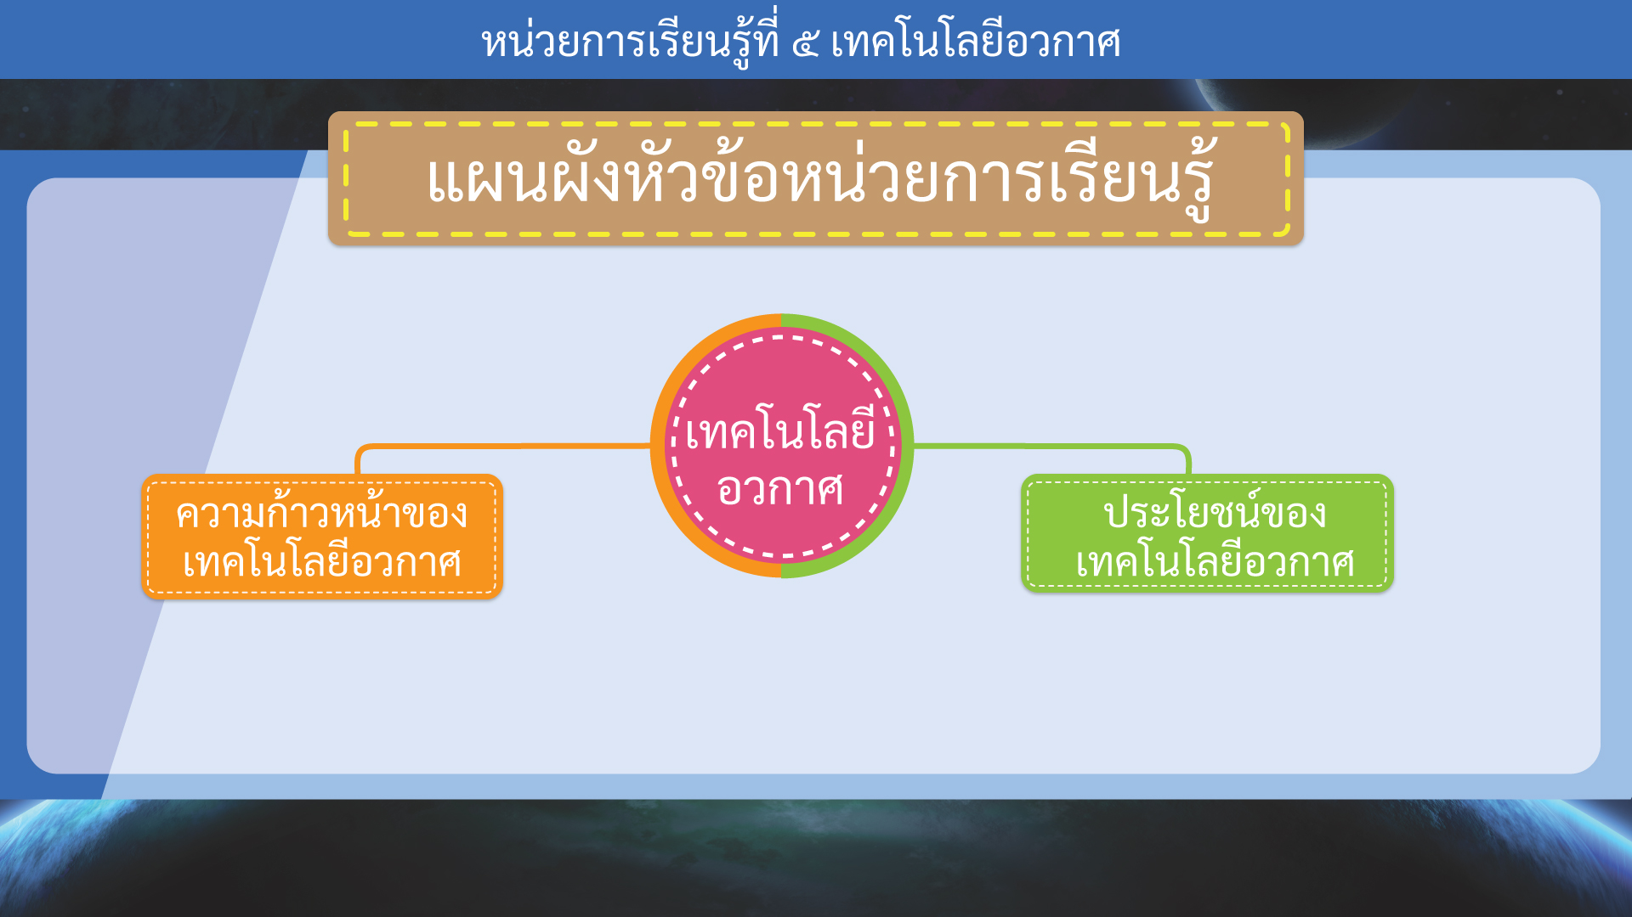


Slide 3
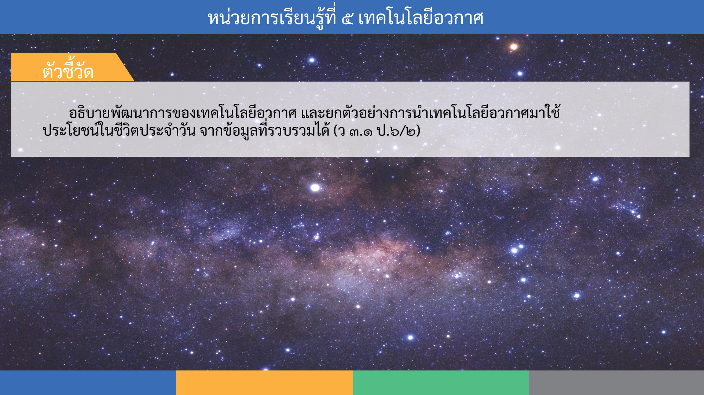
วิทยาศาสตร์และเทคโนโลยี ชั้นประถมศึกษาปีที่ ๖

Slide 4


หน่วยการเรียนรู้ที่ ๕
เทคโนโลยีอวกาศ
วิทยาศาสตร์และเทคโนโลยี ชั้นประถมศึกษาปีที่ ๖

Slide 5

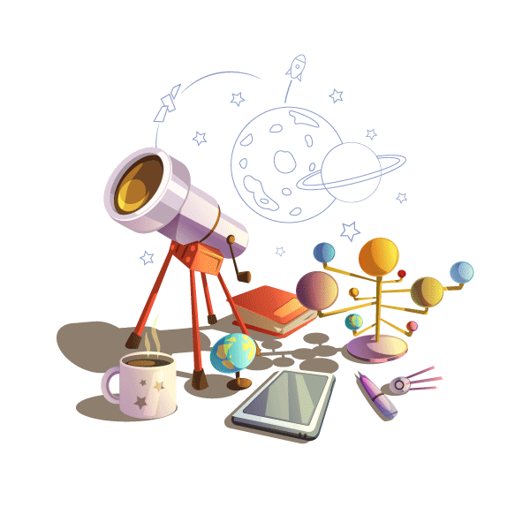
๑. ความก้าวหน้าของเทคโนโลยีอวกาศ
ความสวยงามของดาวบนท้องฟ้ายามคํ่าคืน
เป็นแรงดึงดูดให้มนุษย์เกิดความสนใจที่จะเข้าใจปรากฏการณ์ต่าง ๆ ที่เกิดขึ้นตั้งแต่อดีตจนถึงปัจจุบัน
นักดาราศาสตร์ในอดีตเริ่มศึกษาดาวต่าง ๆ โดย
การสังเกตด้วยตาเปล่า และจดบันทึกไว้ จนเมื่อ
พ.ศ. ๒๑๕๒ กาลิเลโอ กาลิเลอี ได้ประดิษฐ์
กล้องโทรทรรศน์ชนิดหักเหแสง

Slide 6

ต่อมา พ.ศ. ๒๒๑๑ เซอร์ไอแซก
นิวตัน ได้ประดิษฐ์กล้องโทรทรรศน์ชนิดสะท้อนแสงขึ้น ทำให้สังเกต
ดาวต่าง ๆ มีความชัดเจนมากขึ้น
จนทำให้นักดาราศาสตร์เข้าใจ
และค้นพบปรากฏการณ์ทาง
ดาราศาสตร์ได้ดีขึ้น

Slide 7
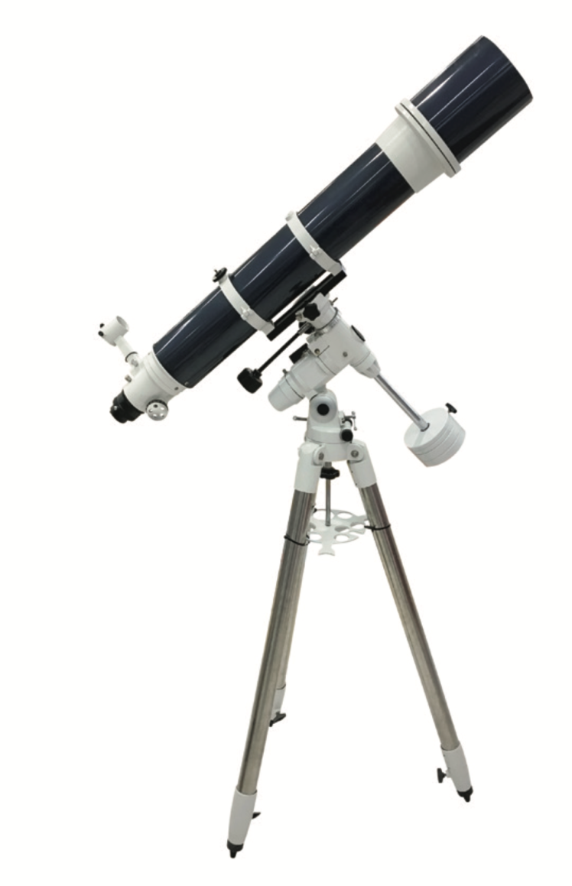
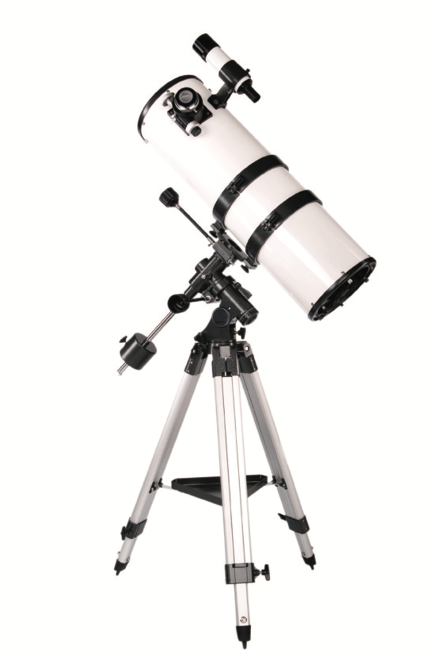
กล้องโทรทรรศน์ชนิดหักเหแสง
กล้องโทรทรรศน์ชนิดสะท้อนแสง

Slide 8
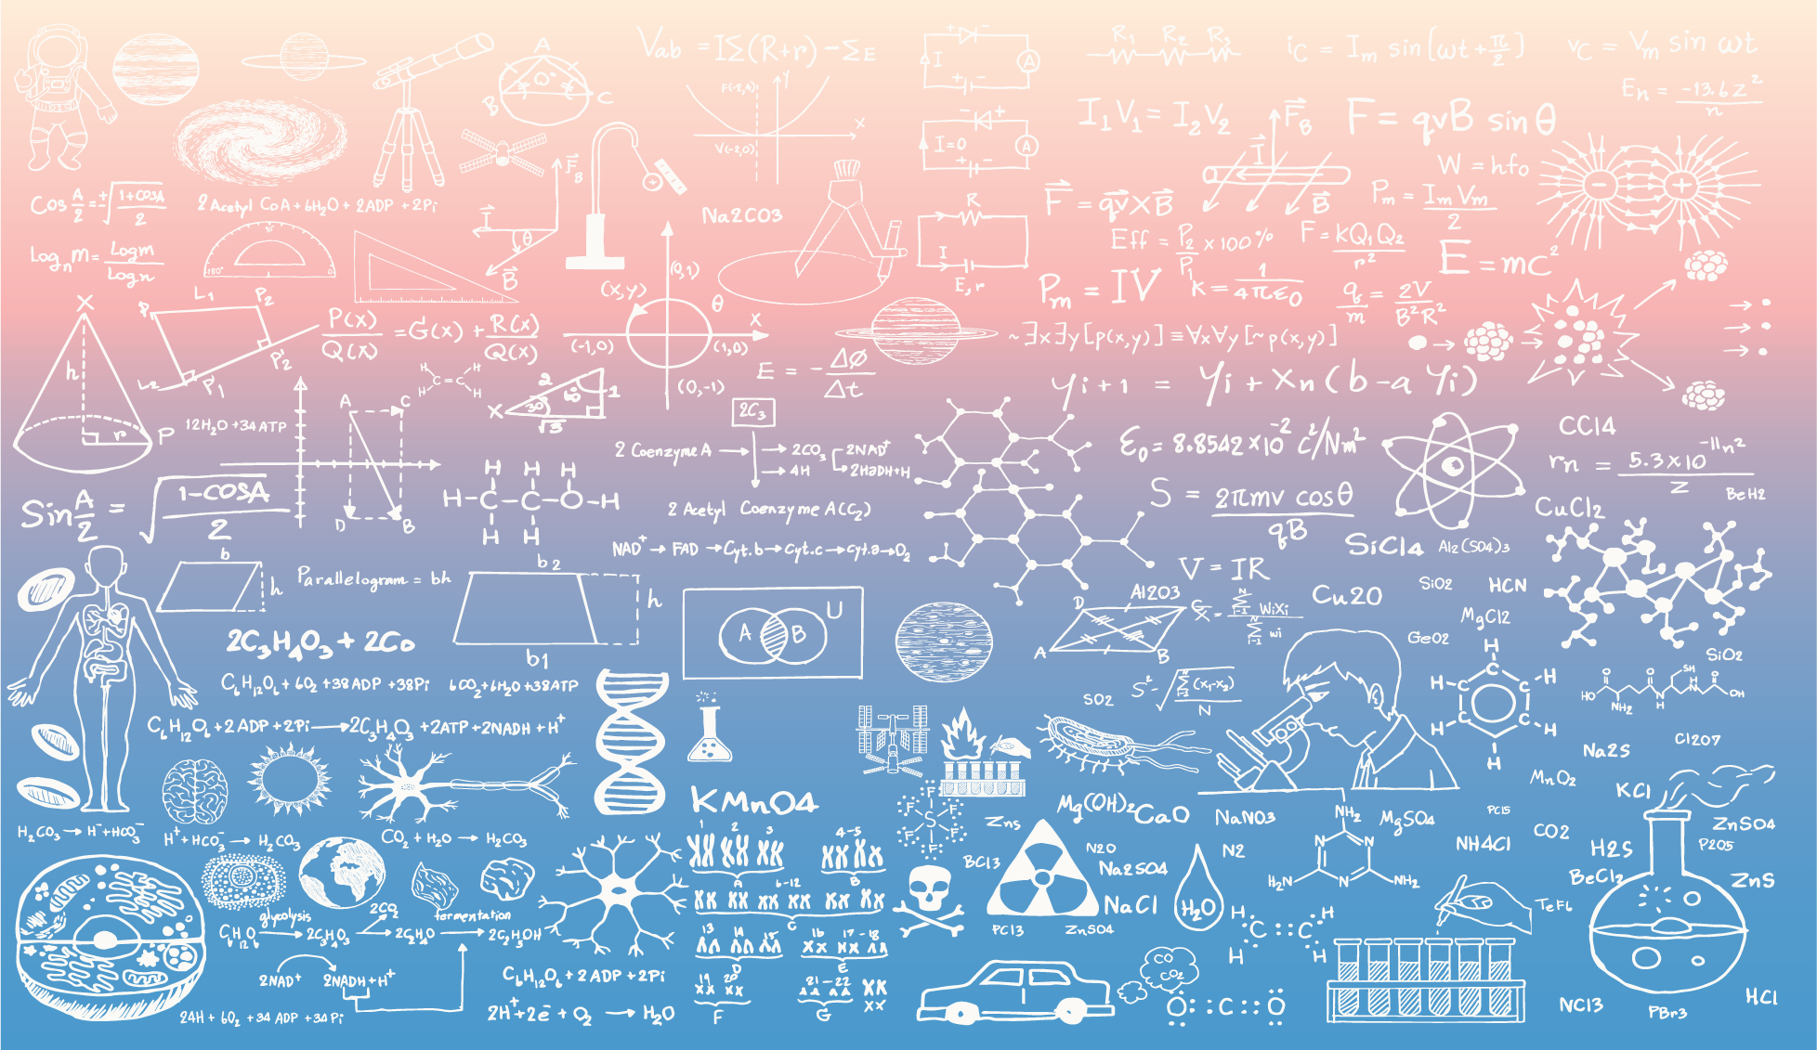

ปัจจุบันนักวิทยาศาสตร์ได้ปรับปรุงและพัฒนาคุณภาพกล้องโทรทรรศน์มาอย่างต่อเนื่องจนสามารถประดิษฐ์กล้องโทรทรรศน์วิทยุที่สามารถตรวจรับสัญญาณวิทยุจากวัตถุในระยะไกล ๆ ได้ และกล้องโทรทรรศน์อวกาศที่สามารถถ่ายภาพและเก็บข้อมูลทางวิทยาศาสตร์ในชั้นบรรยากาศของโลกได้
วิทยาศาสตร์และเทคโนโลยี ชั้นประถมศึกษาปีที่ ๖

Slide 9

กล้องโทรทรรศน์วิทยุ
ขนาดใหญ่ที่สุดในโลก มีเส้นรอบวงยาว ๑.๖ กิโลเมตร
ตั้งอยู่มณฑลกุ้ยโจว ประเทศจีน
วิทยาศาสตร์และเทคโนโลยี ชั้นประถมศึกษาปีที่ ๖

Slide 10
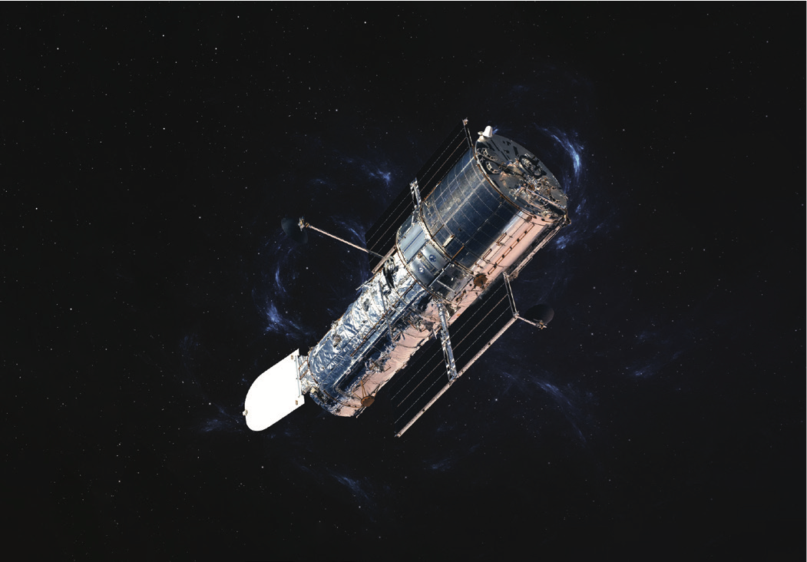
กล้องโทรทรรศน์อวกาศฮับเบิล
วิทยาศาสตร์และเทคโนโลยี ชั้นประถมศึกษาปีที่ ๖

Slide 11


กล้องโทรทรรศน์ชนิดต่าง ๆ ยังไม่สามารถบอกรายละเอียดของวัตถุท้องฟ้าตามที่นักวิทยาศาสตร์ต้องการทราบข้อมูลทั้งหมดได้ นักวิทยาศาสตร์จึงได้คิดค้นเทคโนโลยีอวกาศต่าง ๆ เพื่อใช้ในการสำรวจอวกาศ

Slide 12



นักเรียนทราบหรือไม่ว่า เทคโนโลยีอวกาศที่ใช้
ในการสำรวจและศึกษาเกี่ยวกับอวกาศมีอะไรบ้าง
วิทยาศาสตร์และเทคโนโลยี ชั้นประถมศึกษาปีที่ ๖

Slide 13
จรวดเป็นอุปกรณ์ที่ช่วยสร้างแรงขับเคลื่อนในการขนส่งอุปกรณ์ทางดาราศาสตร์ เช่น ดาวเทียม กล้องโทรทรรศน์อวกาศ ยานอวกาศ และมนุษย์ ขึ้นสู่อวกาศ
จรวด

Slide 14
การระเบิดของเชื้อเพลิงในจรวดท่อนสุดท้ายทำให้เกิดแก๊สพุ่งออกไปทางด้านหลัง ผลักดันให้จรวดเคลื่อนที่ไปด้านหน้าคล้ายกับการเคลื่อนที่ของลูกโป่ง
วิทยาศาสตร์และเทคโนโลยี ชั้นประถมศึกษาปีที่ ๖

Slide 15

จรวด
ลูกโป่งที่เป่าลมเข้าไปแล้วปล่อยให้เคลื่อนที่
ในอากาศนั้น เป็นลักษณะเดียวกับการเคลื่อนที่
ของจรวด ซึ่งเป็นอุปกรณ์ที่ช่วยสร้างแรงขับเคลื่อน
ในการขนส่งอุปกรณ์ทางดาราศาสตร์ เช่น ดาวเทียม
กล้องโทรทรรศน์อวกาศ ยานอวกาศ และมนุษย์
ขึ้นสู่อวกาศ การเคลื่อนที่ของจรวดเกิดจาก
การปล่อยแก๊สร้อนออกทางปลายท่อด้านล่าง
ทำให้จรวดเคลื่อนที่ขึ้นสู่อากาศ
วิทยาศาสตร์และเทคโนโลยี ชั้นประถมศึกษาปีที่ ๖

Slide 16
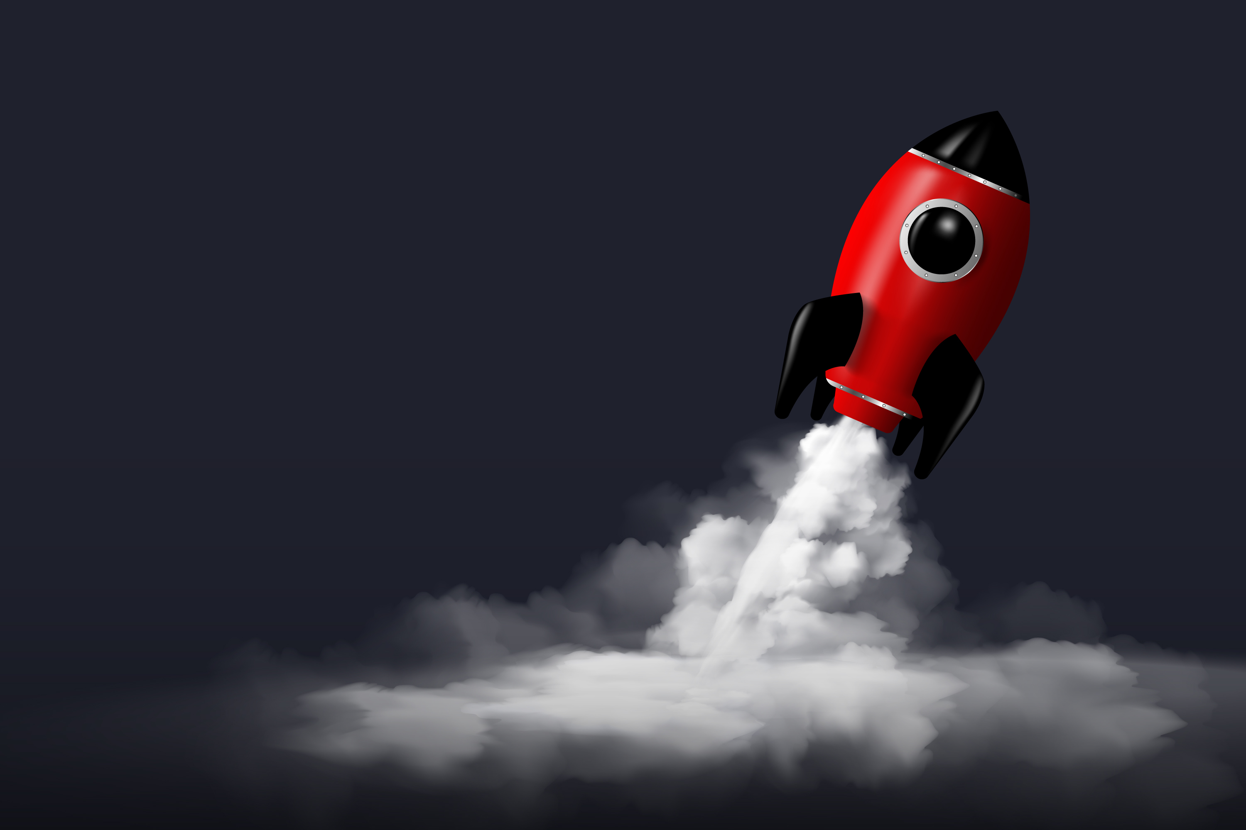
การเดินทางของจรวดขึ้นไปยังอวกาศต้องใช้แรงขับเคลื่อนสูงมากเป็นเวลาต่อเนื่อง
เพื่อเอาชนะแรงโน้มถ่วงของโลกไปสู่วงโคจร
รอบโลก การปล่อยจรวดแต่ละครั้งจึงต้องใช้เชื้อเพลิงปริมาณมหาศาลบรรจุในถังเชื้อเพลิง
ซึ่งจะต้องถูกปล่อยให้เกิดการเผาไหม้
ในชั้นบรรยากาศและตกลงสู่ทะเล ไม่สามารถ
นำกลับมาใช้ได้อีกครั้ง จึงเป็นข้อจำกัดของการใช้จรวดในการขนส่งอุปกรณ์ทางดาราศาสตร์
และมนุษย์ไปยังอวกาศ
วิทยาศาสตร์และเทคโนโลยี ชั้นประถมศึกษาปีที่ ๖

Slide 17

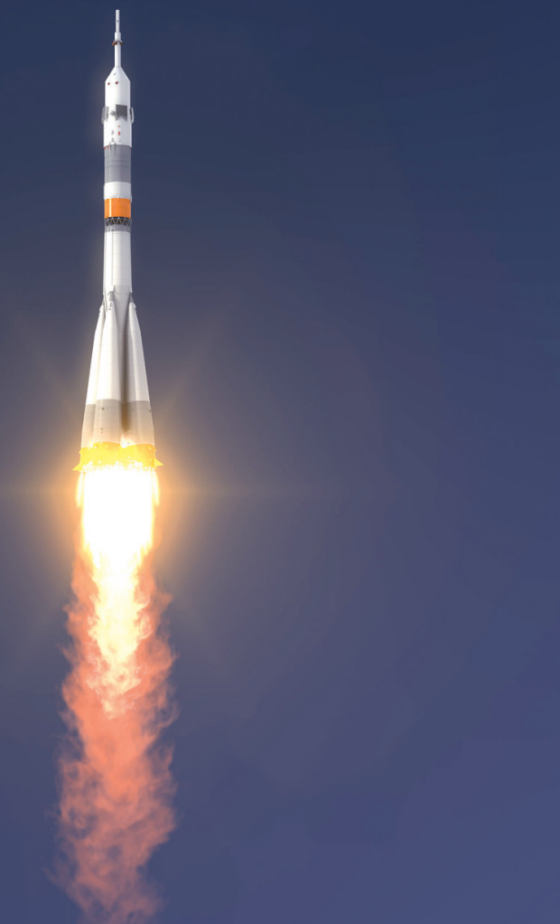
จรวดเคลื่อนที่ขึ้น
การปล่อยแก๊สร้อน
ออกทางปลายท่อ
ด้านล่าง
วิทยาศาสตร์และเทคโนโลยี ชั้นประถมศึกษาปีที่ ๖

Slide 18
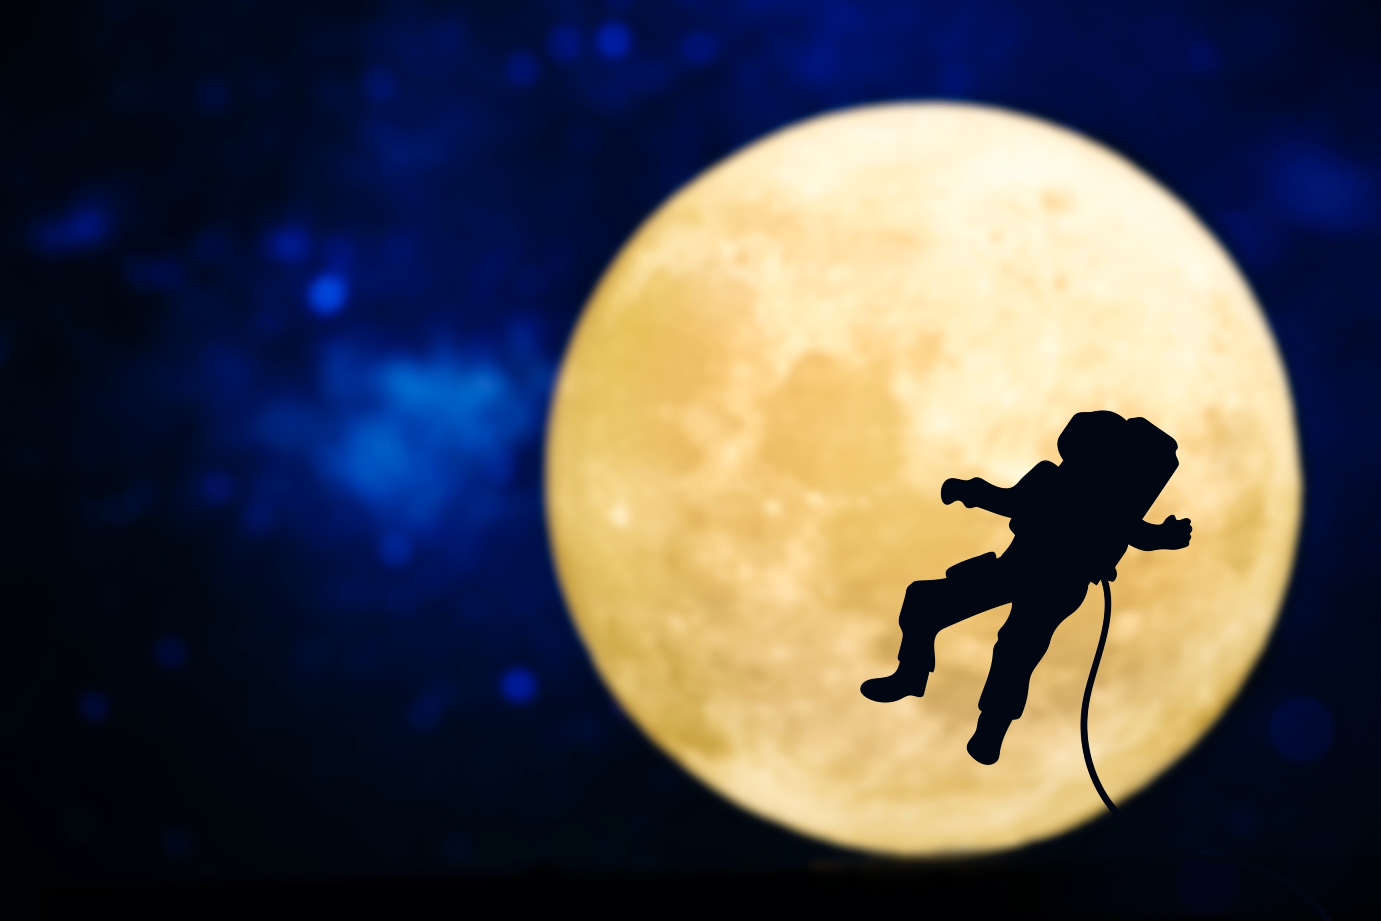
การสำรวจอวกาศแต่ละครั้งต้องเสียค่าใช้จ่ายจำนวนมาก เนื่องจากจรวดแต่ละท่อนถูกสลัดทิ้ง บางส่วนถูกเผาไหม้ในอากาศ บางส่วนตกลงสู่ทะเล
ไม่สามารถนำกลับมาใช้ได้อีก นักวิทยาศาสตร์จึงได้พยายามค้นคว้า และพัฒนายานพาหนะสำหรับส่งดาวเทียมมาอย่างต่อเนื่อง
วิทยาศาสตร์และเทคโนโลยี ชั้นประถมศึกษาปีที่ ๖

Slide 19
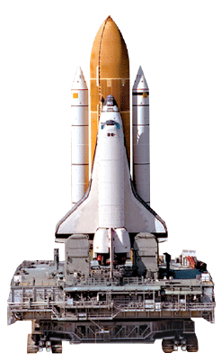
ยานขนส่งอวกวาศ
ยานขนส่งอวกาศ เป็นยานที่มีหน้าที่นำดาวเทียม ยานอวกาศ สถานีอวกาศ และอุปกรณ์ต่าง ๆ ขึ้นไปในวงโคจรของโลกหรือในอวกาศ และเก็บดาวเทียมที่ใช้งานไม่ได้แล้วมาซ่อมแซม หรือนำกลับมาสู่โลกเพื่อปรับปรุงแก้ไข แล้วนำกลับไปใช้ใหม่
ยานดิสคัพเวอรี่

Slide 20
เหตุการณ์สำคัญเกี่ยวกับยานขนส่งอวกาศ
๑๒ เมษายน พ.ศ. ๒๕๒๔
๔ เมษายน พ.ศ. ๒๕๒๖
พ.ศ. ๒๕๓๕
ยานขนส่งอวกาศโคลัมเบีย เป็นยานขนส่งอวกาศลำแรกขององค์การนาซาที่ขึ้นบินสู่อวกาศเป็น
ครั้งแรก
ยานขนส่งอวกาศชาเลนเจอร์ เป็นยานขนส่งอวกาศลำที่สองขององค์การนาซาที่ถูกสร้างขึ้น และบินสู่อวกาศเป็นครั้งแรก
องค์การนาซา
ได้สร้างยานขนส่งอวกาศเอนเดฟเวอร์ขึ้นปฏิบัติภารกิจแทน

Slide 21
เหตุการณ์สำคัญเกี่ยวกับยานขนส่งอวกาศ
๒๘ เมษายน พ.ศ. ๒๕๒๙
ยานขนส่งอวกาศชาเลนเจอร์ประสบอุบัติเหตุระเบิดหลังจากปล่อยสู่ท้องฟ้า ๗๓ วินาที ส่งผลให้ลูกเรือ ๗ คน เสียชีวิตทั้งหมด สาเหตุเกิดจากรอยรั่วบริเวณ
ถังเชื้อเพลิงแข็งทำให้เกิดการลุกไหม้ระหว่างถังเชื้อเพลิงแข็งและถังเชื้อเพลิงภายนอกจนเกิดการระเบิดขึ้น รวมภารกิจของยานขนส่งอวกาศชาเลนเจอร์ทั้งหมด ๙ ครั้ง

Slide 22
เหตุการณ์สำคัญเกี่ยวกับยานขนส่งอวกาศ
๑ กุมภาพันธ์ พ.ศ. ๒๕๔๖
ยานขนส่งอวกาศโคลัมเบีย ประสบอุบัติเหตุระเบิดระหว่างการบินกลับสู่พื้นโลก ส่งผลให้ลูกเรือ ๗ คน เสียชีวิตทั้งหมด สาเหตุเกิดจากความเสียหายบริเวณปีกขณะขึ้นบิน เมื่อเกิดการเสียดสีกับชั้นบรรยากาศขณะเดินทางกลับสู่พื้นโลกจึงทำให้ยานขนส่งอวกาศระเบิด

Slide 23
เหตุการณ์สำคัญเกี่ยวกับยานขนส่งอวกาศ
กรกฎาคม พ.ศ. ๒๕๕๓
องค์การนาซาได้ยุติโครงการพัฒนายานขนส่งอวกาศ ในสมัยของประธานาธิบดีบารัก โอบามา โดยยานขนส่งอวกาศแอตแลนติสเป็นยานขนส่งอวกาศลำสุดท้ายที่ได้บินขึ้นสู่อวกาศ และถูกปลดประจำการในปีเดียวกัน

Slide 24
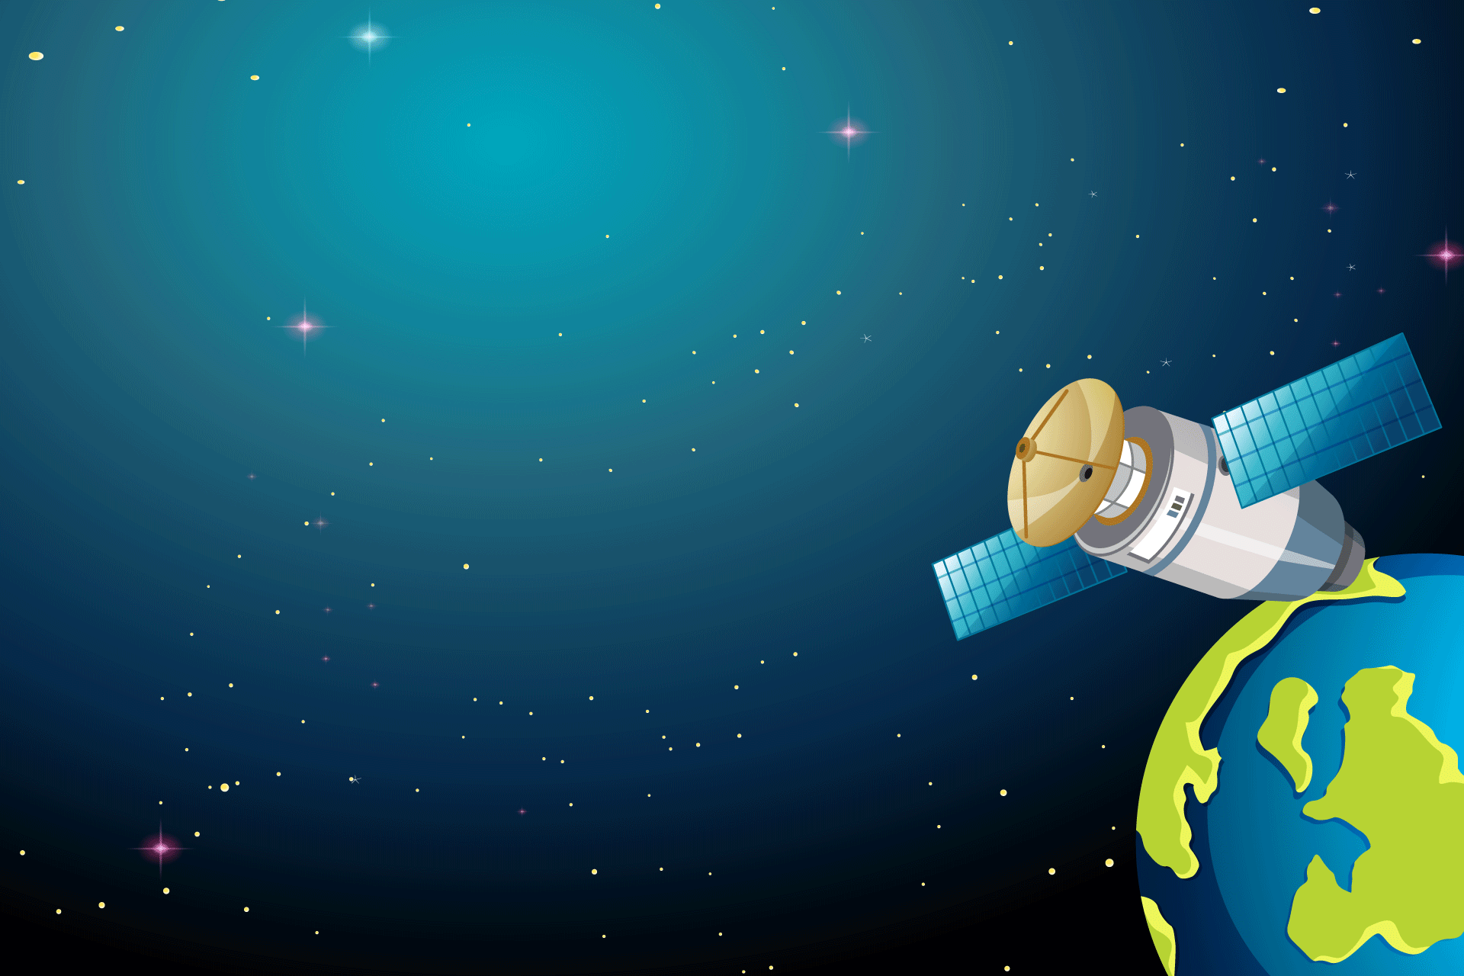
ดาวเทียม
ดาวเทียม เป็นอุปกรณ์ทางดาราศาสตร์
ที่มนุษย์สร้างขึ้น และใช้จรวดหรือยานขนส่งอวกาศนำไปปล่อยให้ลอยอยู่ในวงโคจรรอบโลก
เพื่อทำหน้าที่ต่าง ๆ เช่น ถ่ายภาพดาวและ
ปรากฏการณ์ในอวกาศ สำรวจสภาพภูมิประเทศ ภูมิอากาศ หรือทรัพยากรธรรมชาติของโลก โทรคมนาคม
วิทยาศาสตร์และเทคโนโลยี ชั้นประถมศึกษาปีที่ ๖

Slide 25
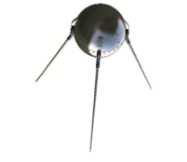
ดาวเทียมสปุตนิก ๑
ดาวเทียมเอกซ์พลอเรอร์ ๑

Slide 26
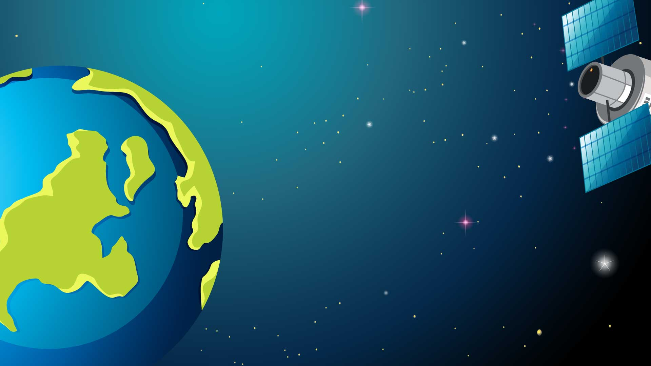
ดาวเทียมดวงแรกของโลก คือ สปุตนิก ๑ พัฒนาขึ้นโดยสหภาพโซเวียต และส่งขึ้นไปโคจรรอบโลก เพื่อทำหน้าที่สำรวจชั้นบรรยากาศไอโอโนสเฟียร์
เมื่อวันที่ ๔ ตุลาคม ๒๕๐๐ ถือเป็นจุดเริ่มตั้นของยุคอวกาศ ปีต่อมาสหรัฐอเมริกาได้พัฒนาดาวเทียมเอกซ์พลอเรอร์ ๑ และส่งขึ้นไปสำรวจวงแหวนรังสีของโลก
สองประเทศนี้จึงเป็นคู่แข่งของการพัฒนาเทคโนโลยีอวกาศในช่วงเวลานั้น ตลอดระยะเวลากว่า ๖๐ ปี ประเทศต่าง ๆ ทั่วโลกได้ส่งดาวเทียมขึ้นไปในวงโคจรรอบโลกแล้วจำนวนกว่า ๓ หมื่นดวง ซึ่งล้วนมีรูปร่างลักษณะแตกต่างกันตามภารกิจ
วิทยาศาสตร์และเทคโนโลยี ชั้นประถมศึกษาปีที่ ๖

Slide 27
ดาวเทียมแต่ละดวงมีองค์ประกอบสำคัญ ดังนี้
๑. เครื่องมือบอกตำแหน่ง เป็นระบบคอมพิวเตอร์ทำหน้าที่ตรวจสอบ
ตำแหน่งของดาวเทียม
๒. ระบบควบคุม เป็นระบบคอมพิวเตอร์ทำหน้าที่รวบรวมและประมวลผล
ข้อมูลคำสั่งต่าง ๆ จากบนโลก ผ่านอุปกรณ์วิทยุและเสาสัญญาณ
๓. ระบบเซนเซอร์ เป็นระบบที่ทำหน้าที่ตามภารกิจของดาวเทียม
เช่น การตรวจสอบช่วงคลื่นรังสีต่าง ๆ
๔. ระบบพลังงาน เป็นระบบที่ทำหน้าที่ผลิตและสะสมพลังงานไฟฟ้า
จากพลังงานแสงของดวงอาทิตย์
๕. เครื่องยนต์ ทำหน้าที่รักษาระดับความสูงของดาวเทียมไม่ให้ตกลงสู่พื้นโลก
วิทยาศาสตร์และเทคโนโลยี ชั้นประถมศึกษาปีที่ ๖

Slide 28
ดาวเทียมโคจรรอบโลกโดยอาศัยแรงดึงดูดของโลก ในลักษณะเดียวกับที่ดวงจันทร์โคจรรอบโลก โลกโคจรรอบดวงอาทิตย์

Slide 29
ดาวเทียมแบ่งได้เป็นหลายประเภทตามภารกิจ เช่น
ดาวเทียมสื่อสาร ใช้เพื่อการโทรคมนาคม
ดาวเทียมสำรวจ ใช้เพื่อการสำรวจทรัพยากรธรรมชาติและสภาพภูมิศาสตร์
ดาวเทียมอุตุนิยมวิทยา ใช้ในการสำรวจข้อมูลสภาพอากาศเพื่อการ
พยากรณ์อากาศ
ดาวเทียมทางการทหาร ใช้เพื่อการสอดแนมข้อมูลเกี่ยวกับความมั่นคงระหว่างประเทศ
ดาวเทียมทางวิทยาศาสตร์ ใช้เพื่อการเก็บรวบรวมข้อมูลหรือปฏิบัติการ
ทดลองทางวิทยาศาสตร์
วิทยาศาสตร์และเทคโนโลยี ชั้นประถมศึกษาปีที่ ๖

Slide 30

ยานอวกาศ
ยานอวกาศ คือ ยานพาหนะที่ใช้ในการนำมนุษย์และอุปกรณ์อัตโนมัติเดินทางไปในอวกาศ ยานอวกาศที่มีมนุษย์เดินทางขึ้นไปด้วย
เช่น ยานอะพอลโล ซึ่งนำมนุษย์ไปยังดวงจันทร์ จะมีขนาดใหญ่ และประเภทที่ไม่มีมนุษย์เดินทางไปด้วย เช่น ยานแคสินีที่ส่งไปสำรวจ
ดาวเสาร์ มีขนาดเล็กและนํ้าหนักเบาแต่จำเป็นต้องมีระบบอัตโนมัติ
ควบคุมการเดินทางไปในระยะไกลมาก ต้องใช้คลื่นวิทยุซึ่งใช้เวลานานมากกว่าจะเดินทางไปถึงยานอวกาศ จึงอาจทำให้ยานอวกาศชนวัตถุต่าง ๆ
วิทยาศาสตร์และเทคโนโลยี ชั้นประถมศึกษาปีที่ ๖

Slide 31
ยานอะพอลโล
วิทยาศาสตร์และเทคโนโลยี ชั้นประถมศึกษาปีที่ ๖

Slide 32
๑.ความก้าวหน้าของเทคโนโลยีอวกาศ
ยานแคสินี
วิทยาศาสตร์และเทคโนโลยี ชั้นประถมศึกษาปีที่ ๖

Slide 33
เมื่อ พ.ศ. ๒๕๐๔ สหภาพโซเวียตประสบความสำเร็จในการพัฒนายานวอสต็อก ๑ ซึ่งมี ยูริ กาการิน เป็นนักบินอวกาศคนแรกที่เดินทางไปกับยานวอสต็อก เพื่อโคจรรอบโลกเป็นเวลา ๑ ชั่วโมง ๔๘ นาที ก่อนเดินทางกลับสู่พื้นโลก ต่อมามนุษย์ได้พัฒนายานอวกาศที่ทันสมัยขึ้นอีกหลายโครงการ ซึ่งใช้เทคโนโลยีและงบประมาณสูงมาก ปัจจุบันจึงมีเพียงสามประเทศ คือ สหรัฐอเมริกา รัสเซีย และจีน ที่สามารถส่งนักบินอวกาศเดินทางไปในอวกาศได้
วิทยาศาสตร์และเทคโนโลยี ชั้นประถมศึกษาปีที่ ๖

Slide 34
ยูริ กาการิน นักบินอวกาศคนแรกที่เดินทางสู่อวกาศ

Slide 35
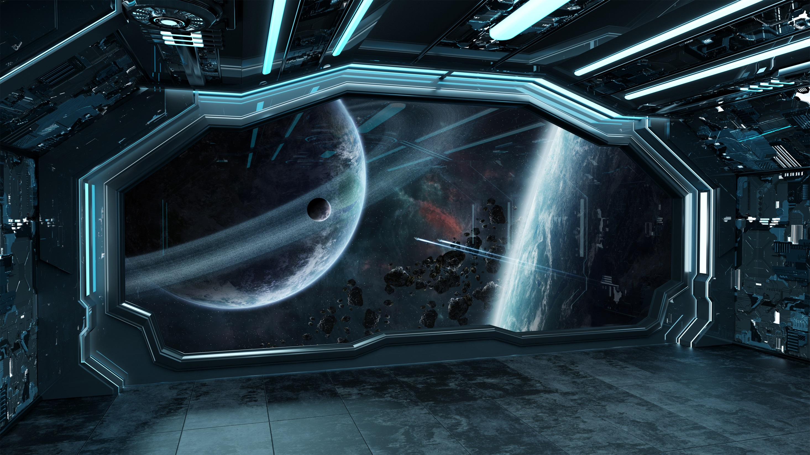
สถานีอวกาศ
เป็นสิ่งก่อสร้างที่ออกแบบให้เป็นสถานที่ทำกิจกรรมต่าง ๆ ของมนุษย์ในอวกาศโดยโคจรรอบโลกในระดับตํ่า เมื่อวันที่ ๑๙ เมษายน พ.ศ. ๒๕๑๔ สหภาพโซเวียตประสบความสำเร็จในการส่งสถานีอวกาศซัลยุต ๑ โดยมีนักบินอวกาศจำนวน ๓ คน โดยโคจรรอบโลกอยู่เป็นเวลา ๑๗๕ ต่อมาประเทศรัสเซียสร้างสถานีอวกาศเมียร์ เป็นสถานีวิจัยทางอวกาศระยะยาว ซึ่งนักบินอวกาศหลายประเทศได้ใช้ประโยชน์จากสถานีอวกาศเมียร์ องค์ประกอบของสถานีอวกาศที่เรียกว่า โมดูล ชิ้นแรกถูกส่งขึ้นไปใน
พ.ศ. ๒๕๒๙ และทยอยส่งโมดูลถัดไปขึ้นไปประกอบจนครบ ๗ ชิ้น ใน พ.ศ. ๒๕๓๙ สถานีอวกาศเมียร์หมดอายุการใช้งานและกลับสู่บรรยากาศของโลกใน พ.ศ. ๒๕๔๔
วิทยาศาสตร์และเทคโนโลยี ชั้นประถมศึกษาปีที่ ๖

Slide 36
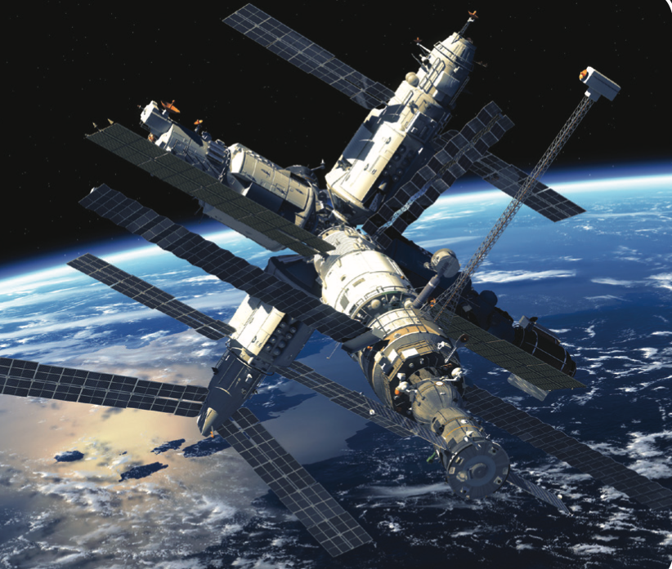
สถานีอวกาศเมียร์
วิทยาศาสตร์และเทคโนโลยี ชั้นประถมศึกษาปีที่ ๖

Slide 37
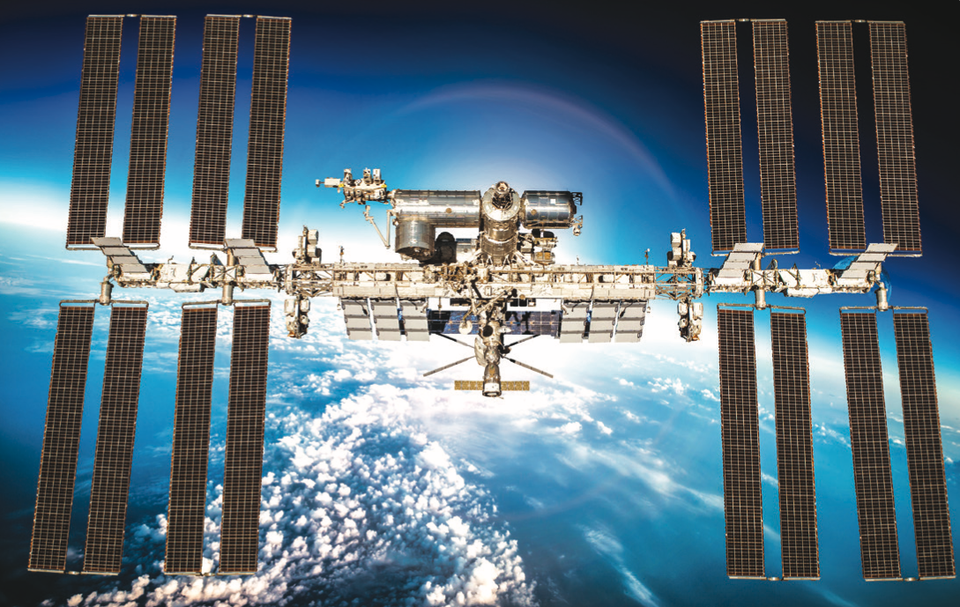
สถานีอวกาศนานาชาติ
วิทยาศาสตร์และเทคโนโลยี ชั้นประถมศึกษาปีที่ ๖

Slide 38

สถานีอวกาศนานาชาติ เป็นสถานีอวกาศ
ที่สร้างขึ้นโดยความร่วมมือของ ๑๖ ประเทศ
คือ สหรัฐอเมริกา รัสเซีย ญี่ปุ่น แคนาดา ฝรั่งเศส เยอรมัน อิตาลี เดนมาร์ก สวีเดน เบลเยียม เนเธอร์แลนด์ สเปน อังกฤษ สวิสเซอร์แลนด์ นอร์เวย์ และบราซิล ทำหน้าที่เป็นห้องปฏิบัติการในอวกาศ เพื่อการศึกษาวิจัยและทดลองทางวิทยาศาสตร์หลากหลายสาขา ซึ่งไม่สามารถศึกษาบนพื้นโลกซึ่งมีแรงโน้มถ่วง
วิทยาศาสตร์และเทคโนโลยี ชั้นประถมศึกษาปีที่ ๖

Slide 39
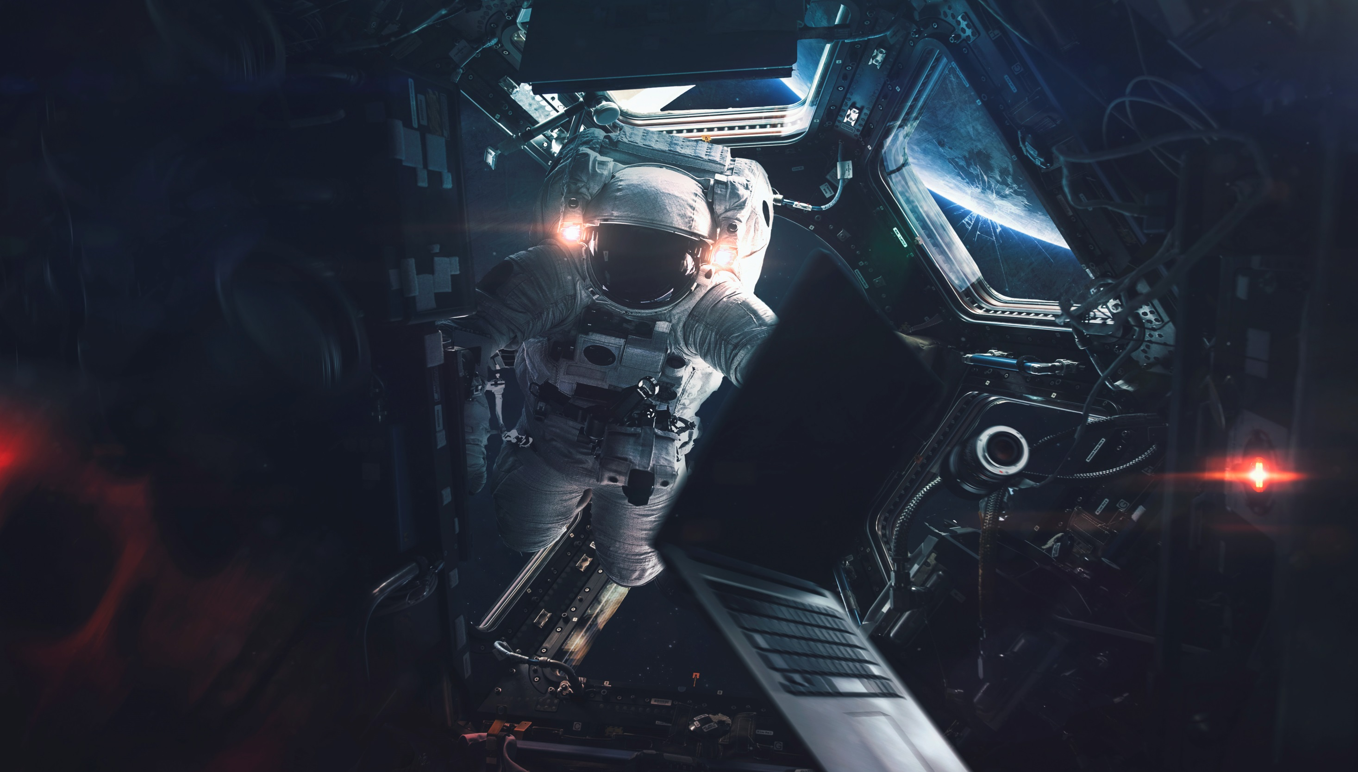
การดำรงชีวิตในอวกาศของมนุษย์จำเป็นต้องมีการสร้างปัจจัยต่าง ๆ ที่จำเป็น
ในการดำรงชีวิตของมนุษย์ซึ่งไม่มีในอวกาศ เช่น อากาศ ความดัน อุณหภูมิ ความชื้น
นํ้าดื่ม อาหาร ไว้ในยานอวกาศหรือสถานีอวกาศ ซึ่งเป็นพื้นที่เฉพาะที่จัดไว้สำหรับ
การดำรงชีวิตของมนุษย์ในอวกาศ นักบินอวกาศจึงสามารถสวมใส่เครื่องแต่งกายปกติได้
วิทยาศาสตร์และเทคโนโลยี ชั้นประถมศึกษาปีที่ ๖

Slide 40

การฝึกซ้อมดำรงชีวิตในสภาพ
ไร้นํ้าหนักของนักบินอวกาศในยานอวกาศ
วิทยาศาสตร์และเทคโนโลยี ชั้นประถมศึกษาปีที่ ๖

Slide 41
มนุษย์อวกาศต้องสวมชุดอวกาศเมื่อออกไปปฏิบัติงานนอกยานอวกาศ เพื่อป้องกันรังสีที่เป็นอันตรายต่าง ๆ
และความร้อนจากดวงอาทิตย์ นอกจากนี้ยังสามารถปรับ
ความดัน และอุณหภูมิให้เหมาะสมกับร่างกายได้อีกด้วย

Slide 42
ในปัจจุบันประเทศต่าง ๆ ส่งดาวเทียมไปโคจรรอบโลก เป็นจำนวนมาก ดาวเทียมแต่ละดวงจะมีขนาด รูปร่าง
และการทำงานที่แตกต่างกัน เช่น ดาวเทียมที่ใช้เพื่อการสื่อสาร ดาวเทียมสำหรับการพยากรณ์อากาศ
๒. ประโยชน์ของเทคโนโลยีอวกาศ

Slide 43
การพัฒนาเทคโนโลยีอวกาศเกิดขึ้นได้ นอกจากต้องใช้ความรู้ทางดาราศาสตร์แล้ว
ยังต้องอาศัยการบูรณาการความรู้ทางวิทยาศาสตร์หลากหลายสาขา เช่น
การประดิษฐ์ดาวเทียม ซึ่งต้องอาศัยองค์ความรู้ทางด้านเคมีและฟิสิกส์ช่วยในการประดิษฐ์และขนส่งดาวเทียมไปยังวงโคจรรอบโลก
วิทยาศาสตร์และเทคโนโลยี ชั้นประถมศึกษาปีที่ ๖

Slide 44
นอกจากการใช้ประโยชน์จากดาวเทียม ซึ่งเป็นเทคโนโลยีอวกาศที่มีอิทธิพลต่อการดำรงชีวิตของมนุษย์มากที่สุดแล้ว โลกของเราในปัจจุบันเริ่มมีข้อจำกัดในการดำรงชีวิตของมนุษย์ ซึ่งเพิ่มจำนวนขึ้นเป็น ๗.๗ พันล้านคนใน พ.ศ. ๒๕๖๒ จึงทำให้ทรัพยากรบนโลกเริ่มไม่เพียงพอต่อความต้องการในการดำรงชีวิตของมนุษย์
วิทยาศาสตร์และเทคโนโลยี ชั้นประถมศึกษาปีที่ ๖

Slide 45
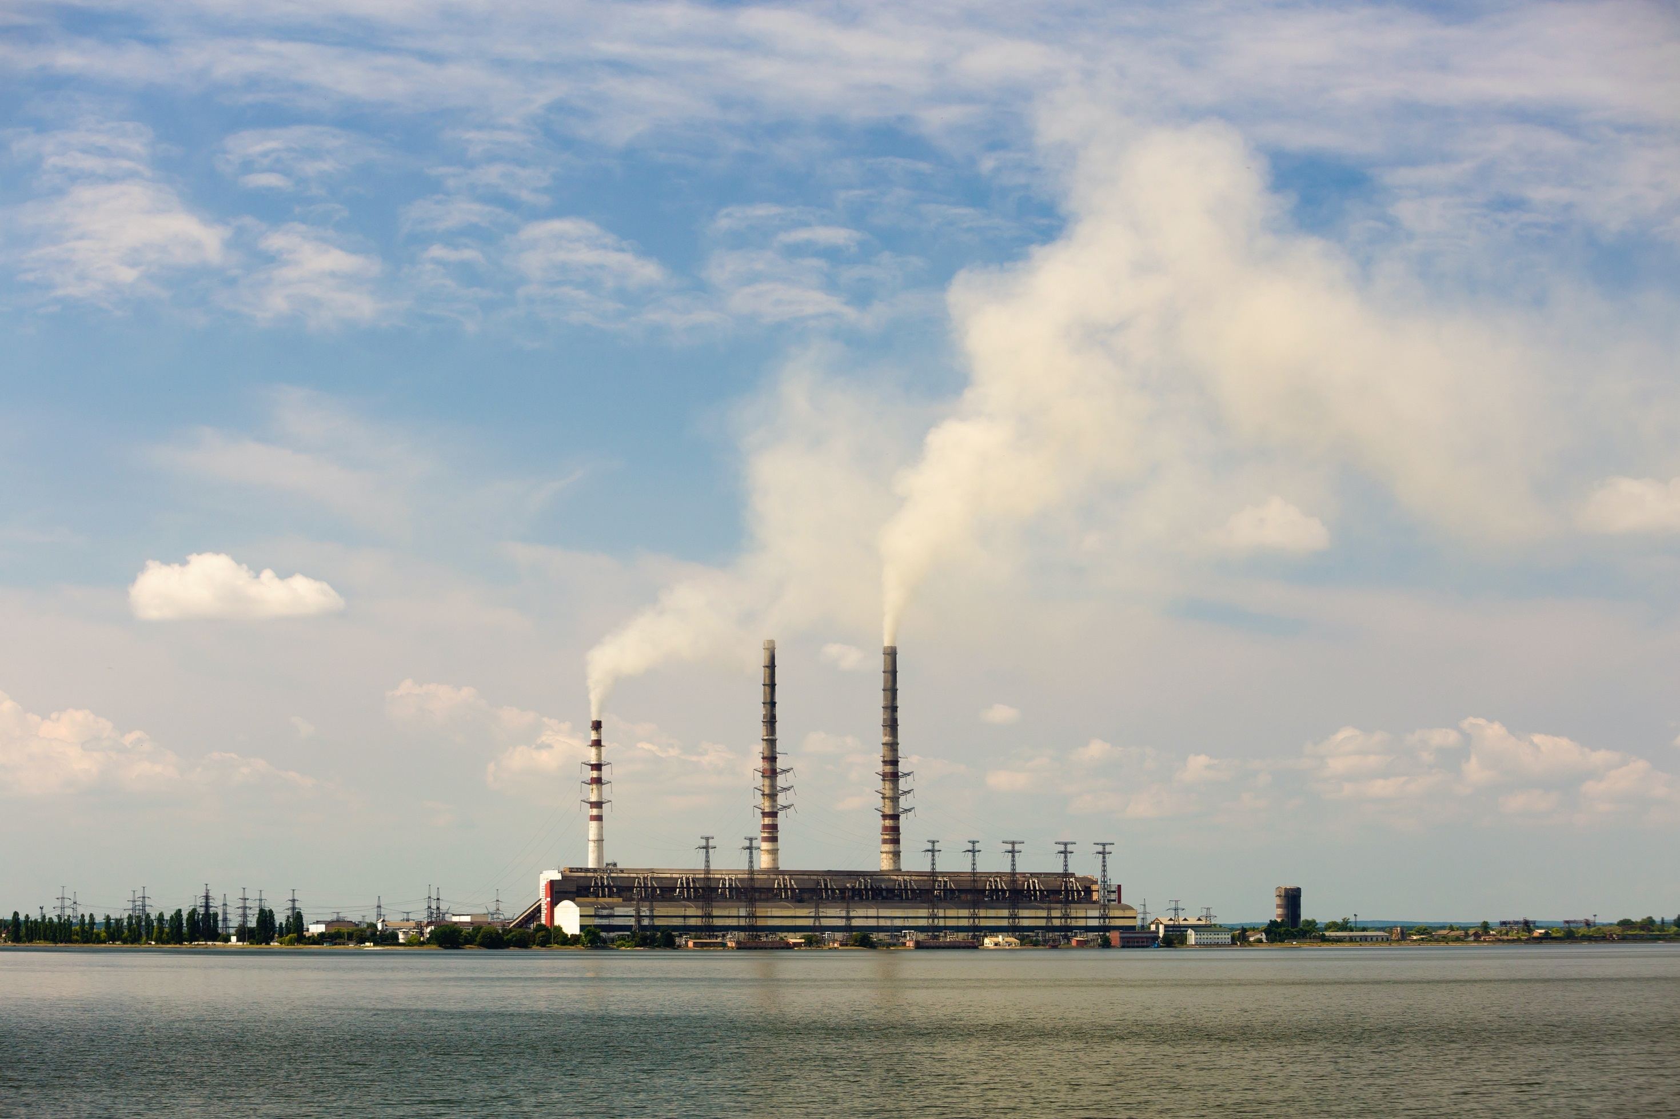
ในขณะเดียวกัน ขยะและของเสียจากการดำรงชีวิตของมนุษย์ก็เพิ่มปริมาณมากขึ้นจนเกินความสามารถในการรองรับและกำจัดโดยธรรมชาติ ก่อให้เกิดมลพิษในสิ่งแวดล้อม ซึ่งได้ขยายตัวไปเป็นปัญหาสิ่งแวดล้อมระดับโลก เช่น ปรากฏการณ์เรือนกระจก
วิทยาศาสตร์และเทคโนโลยี ชั้นประถมศึกษาปีที่ ๖

Slide 46

ปัญหาภาวะโลกร้อน ปัญหาการเปลี่ยนแปลงภูมิอากาศของโลก ด้วยเหตุนี้ มนุษย์จึงเร่งพัฒนาเทคโนโลยีอวกาศเพื่อแสวงหาแหล่งทรัพยากรในอวกาศ
แนวทางการดำรงชีวิตของมนุษย์ในอวกาศ รวมถึงที่อยู่อาศัยแห่งใหม่ของมวลมนุษยชาติในอวกาศด้วยเช่นกัน
วิทยาศาสตร์และเทคโนโลยี ชั้นประถมศึกษาปีที่ ๖

Slide 47
การจำลองการดำรงชีวิตของมนุษย์
ในอวกาศตามแผนระยะยาวขององค์การนาซา
วิทยาศาสตร์และเทคโนโลยี ชั้นประถมศึกษาปีที่ ๖

Slide 48

วิทยาศาสตร์และเทคโนโลยี ชั้นประถมศึกษาปีที่ ๖

Slide 49
๑. ผู้ที่พัฒนากล้องโทรทรรศน์ชนิดหักเหแสงเป็นผลสำเร็จคนแรกคือใคร
๑. เซอร์ไอแซก นิวตัน
๒. กาลิเลโอ กาลิเลอี
๓. นีล อาร์มสตรอง
๔. ไมเคิล คอลลินส์
เฉลย ๒. เหตุผล กาลิเลโอ กาลิเลอี นักดาราศาสตร์ชาวอิตาลีผู้พัฒนากล้องโทรทรรศน์ชนิดหักเหแสง เพื่อใช้ศึกษาดวงดาว และวัตถุในท้องฟ้า

Slide 50
๒. ข้อใดกล่าวได้ถูกต้อง
๑. กล้องโทรทรรศน์ชนิดสะท้อนแสงใช้ศึกษาวัตถุในท้องฟ้าได้ไม่ดีกับ
กล้องโทรทรรศน์ชนิดหักเหแสง
๒. กล้องโทรทรรศน์ชนิดสะท้อนแสงประกอบด้วยเลนส์นูน ๒ อันวางคู่กัน
๓. กล้องโทรทรรศน์ชนิดหักเหแสงใช้กระจกเงาเว้าในการหักเหแสง
๔. กล้องโทรทรรศน์ชนิดหักเหแสงใช้เลนส์นูนรับแสงจากวัตถุ
เฉลย ๔. เหตุผล กล้องโทรทรรศน์ชนิดหักเหแสง ประกอบด้วยเลนส์นูน ๒ อัน เลนส์ที่ใช้สำหรับมองดู เรียกว่า เลนส์ใกล้ตา ส่วนเลนส์ที่ใช้รับแสงจากวัตถุ เรียกว่า เลนส์ใกล้วัตถุ

Slide 51
๓. พาหนะที่นำยานอวกาศออกไปนอกโลกได้คือข้อใด
๑. จรวด
๒. เครื่องบิน
๓. ดาวเทียม
๔. สถานีอวกาศ
เฉลย ๑. เหตุผล จรวด หมายถึง พาหนะที่นำยานอวกาศออกไปนอกโลกได้ จรวดเป็นเครื่องยนต์ที่สามารถทำงานในอวกาศได้เพราะจรวดมีออกซิเจนไว้เผาไหม้เชื้อเพลิง

Slide 52
๔. ข้อใดไม่ใช่หน้าที่ของยานขนส่งอวกาศ
๑. นำยานอวกาศไปสู่อวกาศ
๒. นำดาวเทียมไปปล่อยในอวกาศ
๓. นำนักบินอวกาศไปส่งยังสถานีอวกาศ
๔. นำคลื่นและรังสีต่าง ๆ ในอวกาศส่งมายังโลก
เฉลย ๔. เหตุผล ยานขนส่งอวกาศมีหน้าที่ ดังนี้
นำยานอวกาศหรือดาวเทียมไปปล่อยในอวกาศ
นำนักบินอวกาศไปส่งยังสถานีอวกาศ เพื่อให้ปฏิบัติภารกิจบนสถานีอวกาศ
และขนส่งสัมภาระต่าง ๆ
๑.
๒.

Slide 53
๕. ข้อใดคือดาวเทียมดวงแรกของโลก
๑. ดาวเทียมสปอต
๒. ดาวเทียมไทรอส ๑
๓. ดาวเทียมสปุตนิก ๑
๔. ดาวเทียมแลนด์แซต ๑
เฉลย ๓. เหตุผล ดาวเทียมดวงแรกถูกส่งขึ้นไปโคจรรอบโลก คือ ดาวเทียมสปุตนิก ๑
ของรัสเซีย ซึ่งถูกส่งขึ้นสู่อวกาศเมื่อ พ.ศ. ๒๕๐๐

Slide 54
๖. ข้อใดคือดาวเทียมดวงแรกของไทย
๑. ดาวเทียมอินเทลแซต
๒. ดาวเทียมไทยคม -๑A
๓. ดาวเทียมชินคอม
๔. ดาวเทียมสปอต
เฉลย ๒. เหตุผล ดาวเทียมดวงแรกของไทย คือ ดาวเทียมไทยคม –๑A เป็นดาวเทียมประเภทดาวเทียมสื่อสาร ถูกส่งขึ้นสู่วงโคจรของโลกใน พ.ศ. ๒๕๓๖

Slide 55
๗. ข้อใดคือดาวเทียมเพื่อการสำรวจทรัพยากร
๑. ดาวเทียมไทรอส
ใช้ในการพยากรณ์อากาศ
๒. ดาวเทียมเอคโค
ใช้เพื่อการสื่อสาร
๓. ดาวเทียมเทลสตาร์
ใช้เพื่อการสื่อสาร
๔. ดาวเทียมแลนด์แซต
เฉลย ๔. เหตุผล ดาวเทียมเพื่อการสำรวจทรัพยากร ได้แก่ ดาวเทียมแลนด์แซต
(landsat—๑)

Slide 56
๘. ดาวเทียมไทพัฒจัดเป็นดาวเทียมประเภทใด
๑. ดาวเทียมสื่อสาร
๒. ดาวเทียมจารกรรม
๓. ดาวเทียมด้านวิทยาศาสตร์
๔. ดาวเทียมสำรวจลักษณะโลก
เฉลย ๑. เหตุผล ดาวเทียมไทพัฒ เป็นดาวเทียมประเภทดาวเทียมสื่อสาร ที่ถูกออกแบบและสร้างโดยฝีมือคนไทยและสร้างเสร็จเมื่อ พ.ศ. ๒๕๔๐ ได้รับพระราชทานนามเป็นดาวเทียมไทพัฒ และถูกส่งขึ้นไปโคจรเมื่อ
พ.ศ. ๒๕๔๑
วิทยาศาสตร์และเทคโนโลยี ชั้นประถมศึกษาปีที่ ๖

Slide 57
๙. เทคโนโลยีอวกาศข้อใดที่มนุษย์ใช้เป็นที่พัก
และทำงานวิจัยทดลองด้านต่าง ๆ บนอวกาศ
๑. สถานีอวกาศนานาชาติ
เฉลย ๑. เหตุผล สถานีอวกาศเป็นสิ่งที่มนุษย์สร้างขึ้นเพื่อใช้เป็นที่พักและทำงานวิจัยทดลองด้านต่าง ๆ เช่น สถานีอวกาศนานาชาติ เป็นสถานีอวกาศลอยฟ้าขนาดใหญ่ที่สุด สร้างขึ้นเพื่อใช้เป็นห้องปฏิบัติการทางวิทยาศาสตร์และสถานีวิจัยในด้านต่าง ๆ
๒. ดาวเทียมสปุตนิก
๓. ยานขนส่งอวกาศ
๔. กล้องโทรทรรศน์
วิทยาศาสตร์และเทคโนโลยี ชั้นประถมศึกษาปีที่ ๖

Slide 58
๑๐. ข้อใดไม่ใช่ประโยชน์ของการสำรวจอวกาศ
๑. ทำการวิจัยและปฏิบัติการทดลองที่ไม่สามารถทำได้ในโลก
๒. ส่งมนุษย์อวกาศไปอยู่ในสถานีอวกาศเพื่อท่องเที่ยวในอวกาศ
๓. ศึกษาข้อมูลเกี่ยวกับความหนาแน่นของอุณหภูมิของบรรยากาศชั้นสูง
๔. สำรวจความแปรปรวนของลมฟ้าอากาศ และการเปลี่ยนแปลงบนผิวโลก
เฉลย ๒. เหตุผล มนุษย์อวกาศที่ออกไปอยู่ในสถานีอวกาศที่โคจรรอบโลก เพื่อทำงานวิจัยด้านต่าง ๆ และปฏิบัติการทดลองที่ไม่สามารถทำได้บนโลก มิใช่เพื่อการท่องเที่ยวในอวกาศ

